Slide 1
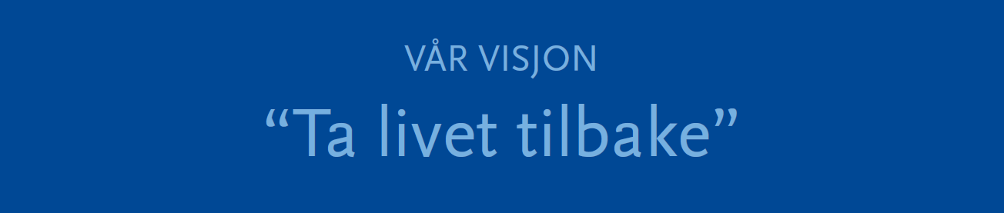
Rehabiliteringstilbud for benamputerte ved ESR
1. Bakgrunn og beskrivelse
2. Inntak/Innkomst
3. Kartlegging
4. Tiltak
5. Utreise/Oppfølging
6. Pasientinfo/pårørendearbeid
Behandlingsansvarlig lege: Reinhild Lange
Kontaktperson/EK-ansvarlig: Inger Lise Sørensen
Sist revidert: 21.11.2019

